Slide 1

TV Series
Departamento de Engenharia Informática
Inês Coelho, 2004104311
Joaquim Leitão, 2011150072
DEI – FCTUC
Inês Coelho, Joaquim Leitão
Workshop de Projectos - Web Semântica

Slide 2
Sumário
Introdução
Objetivos do Projeto
Abordagem e Arquitetura
Demo
Conclusões:
  Vantagens
  Limitações
Desenvolvimentos Futuros
Inês Coelho, Joaquim Leitão
Workshop de Projectos - Web Semântica

Slide 3
Introdução
Disponibilizar informações sobre series
Interface Web
Suporte a operações de consulta, pesquisa e recomendação
Inês Coelho, Joaquim Leitão
Workshop de Projectos - Web Semântica

Slide 4
Objetivos do Projeto
Aplicação web-based
Utilização de ontologias
RDF, RDFa, RDFS ou OWL
Armazenamento de informação em triple stores
Pesquisa sobre ontologia com SPARQL
Recomendação de séries com base no histórico do utilizador
Inês Coelho, Joaquim Leitão
Workshop de Projectos - Web Semântica

Slide 5
Abordagem e Arquitetura
Arquitetura do Sistema
Ontologia
Interface Web
Comunicação web-ontologia
Inês Coelho, Joaquim Leitão
Workshop de Projectos - Web Semântica

Slide 6
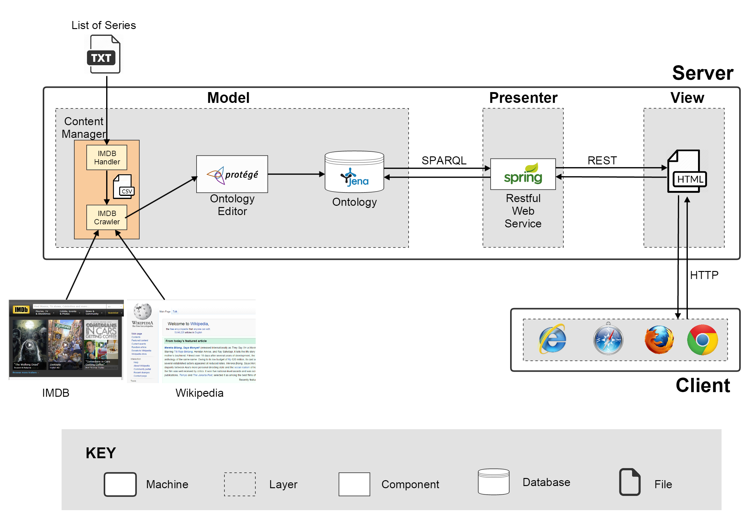
Arquitetura
Inês Coelho, Joaquim Leitão
Semantic Web

Slide 7
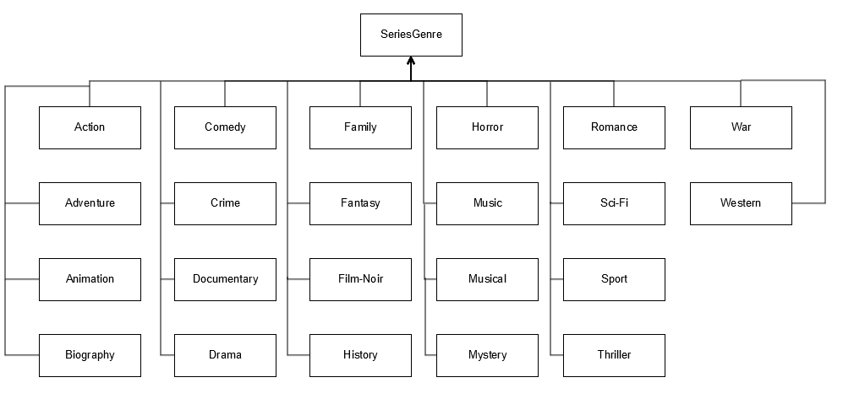
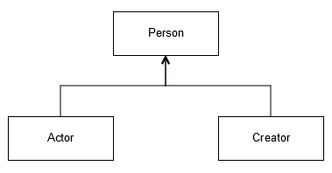
Ontologia (1)
Criação com framework Protégé
OWL DL
População com framework Apache Jena
Classes principais: Person e SeriesGenre
Inês Coelho, Joaquim Leitão
Semantic Web

Slide 8
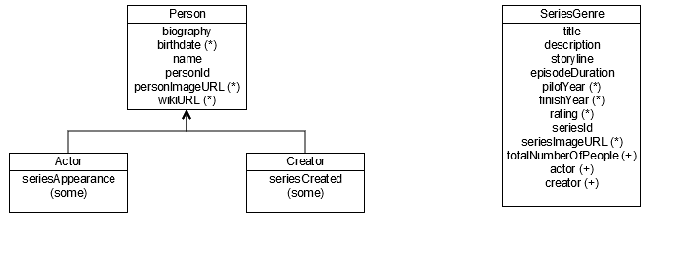
Ontologia (2)
Informação armazenada em cada componente
Inês Coelho, Joaquim Leitão
Semantic Web

Slide 9
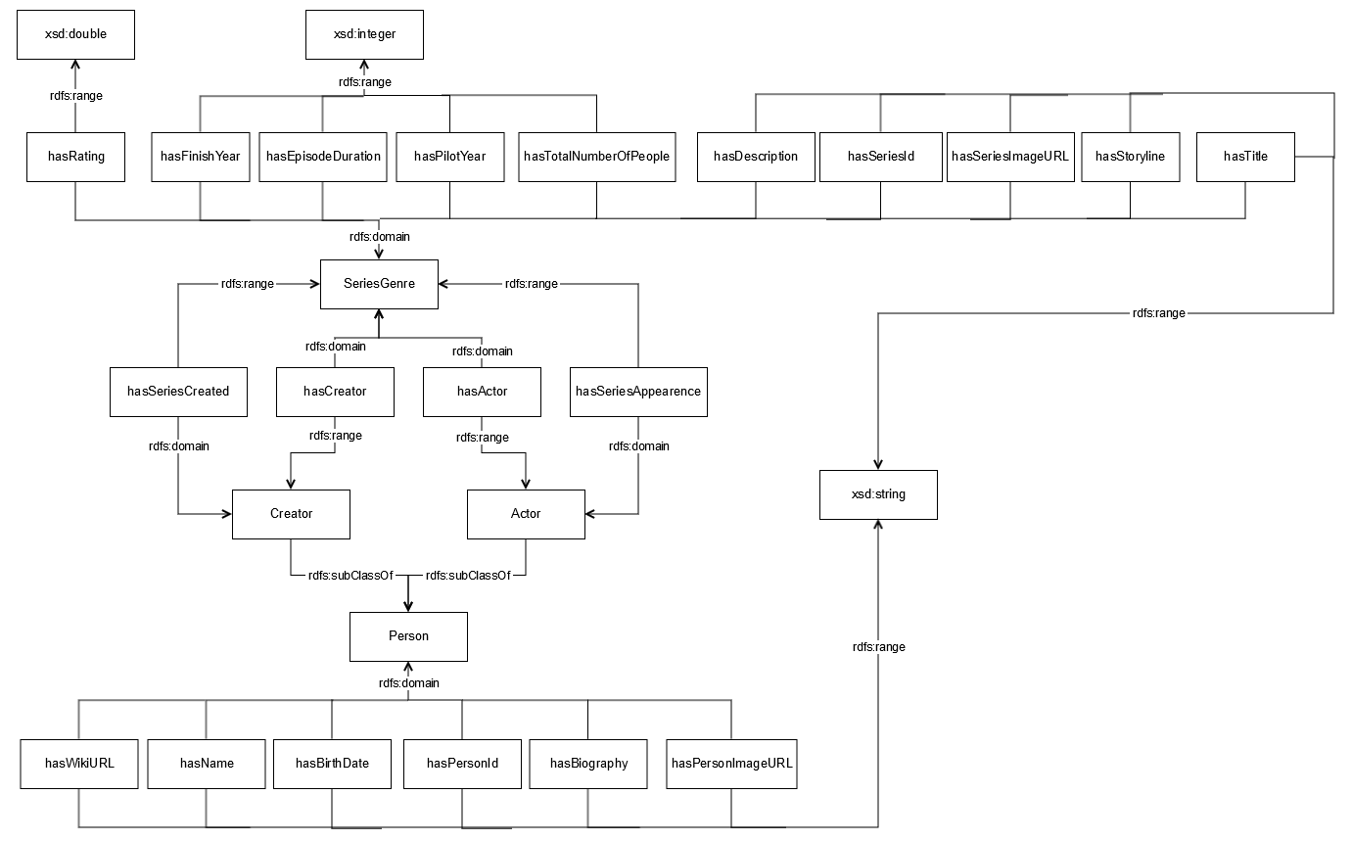
Ontologia (3)
Relações
Inês Coelho, Joaquim Leitão
Semantic Web

Slide 10
Interface Web
Browsing
  Listar géneros
  Listar séries de um género
  Listar informações série
  Listar informações pessoa (ator/criador)
Pesquisa
Recomendação
Inês Coelho, Joaquim Leitão
Semantic Web

Slide 11
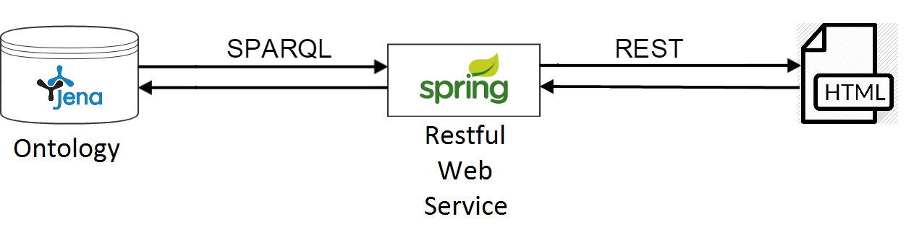
Comunicação web-ontologia
Servidor REST, desenvolvido em Spring
Invocação serviço
Criação de queries SPARQL e processamento resultados
Retorno à interface
Inês Coelho, Joaquim Leitão
Semantic Web

Slide 12
Demo
Browsing
Pesquisa
Recomendação
Inês Coelho, Joaquim Leitão
Workshop de Projectos - Web Semântica

Slide 13
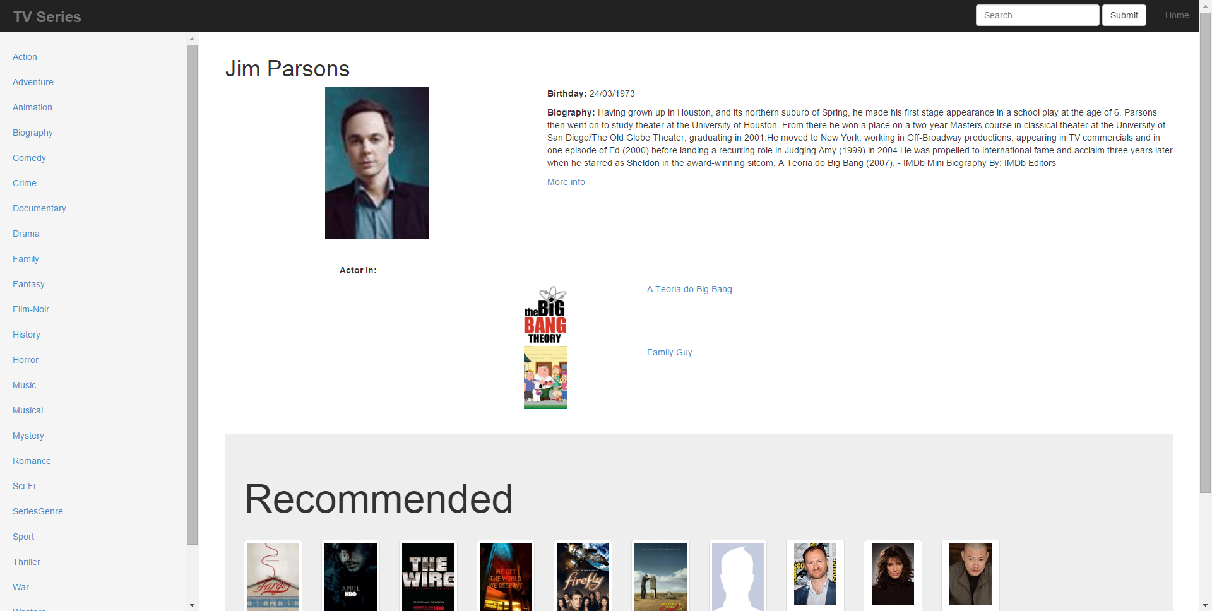
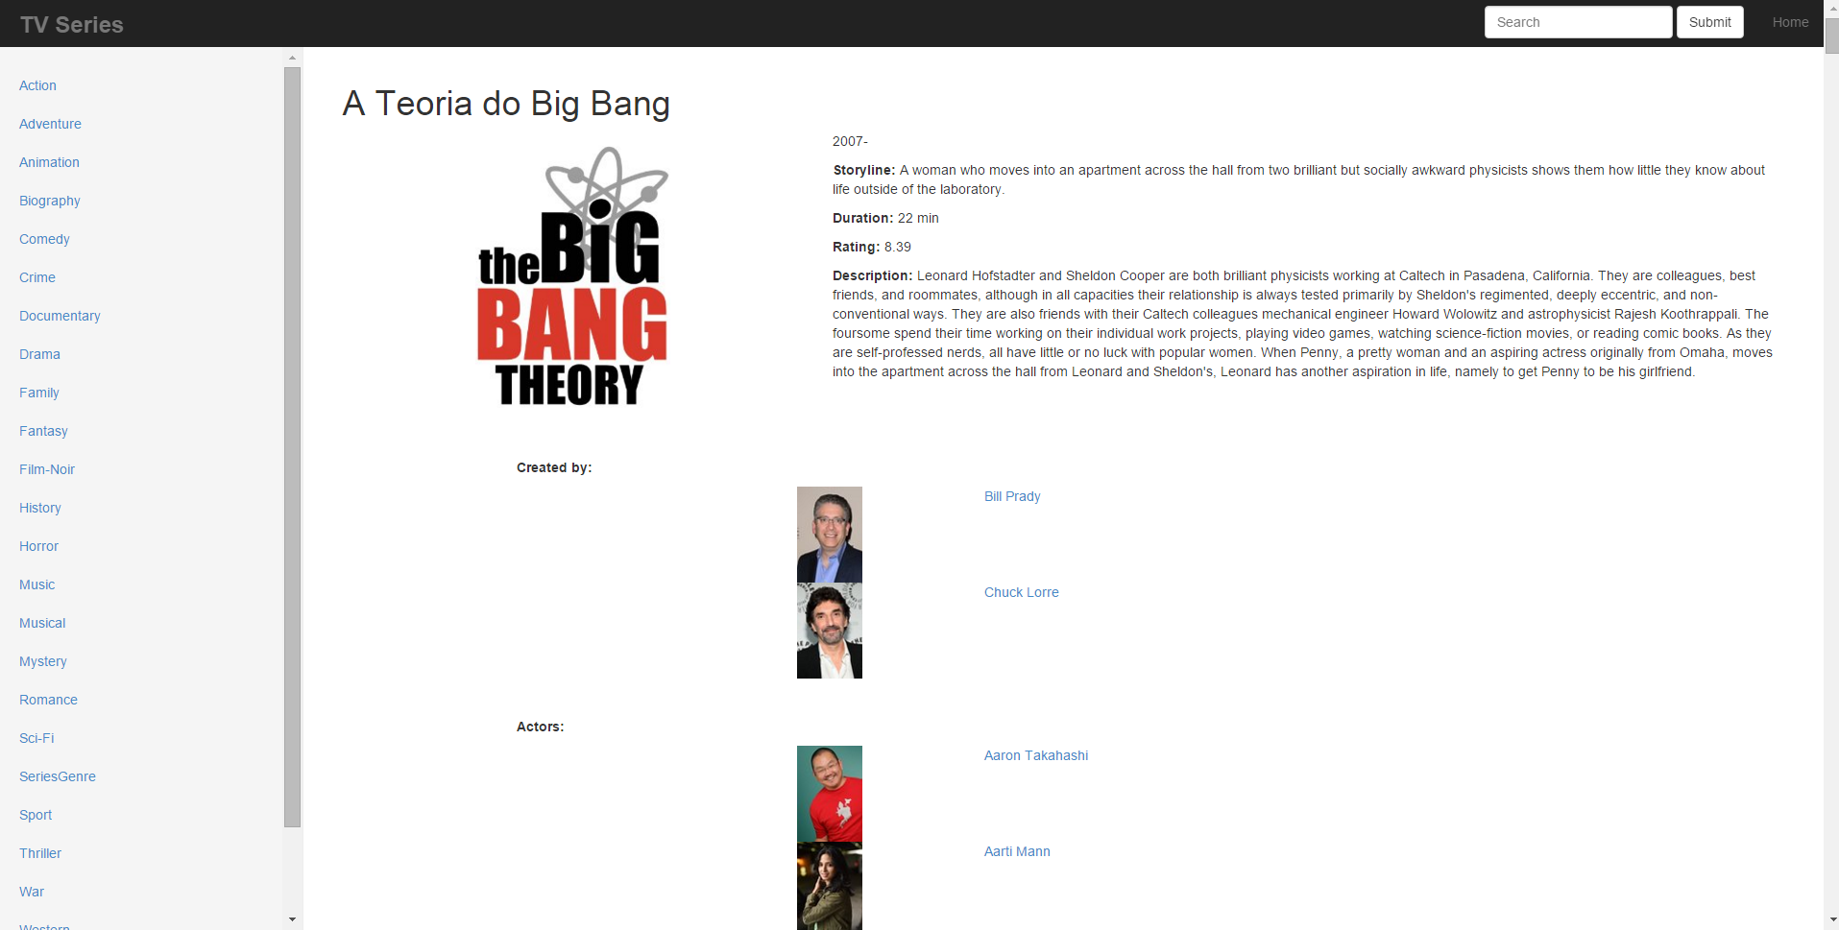
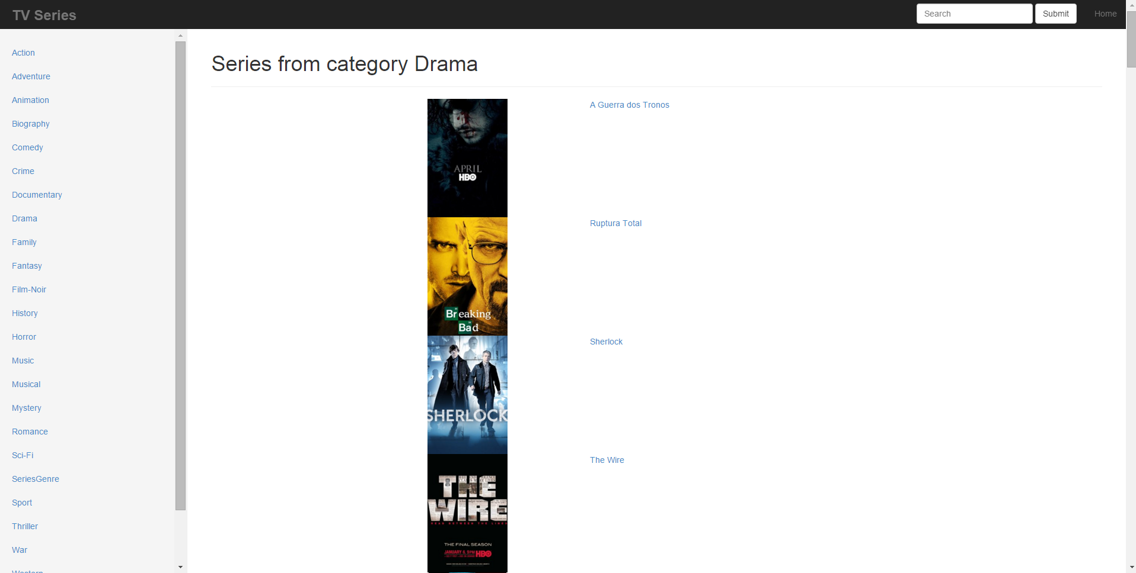
Browsing
Séries, Géneros, Atores, Criadores…
Inês Coelho, Joaquim Leitão
Semantic Web

Slide 14
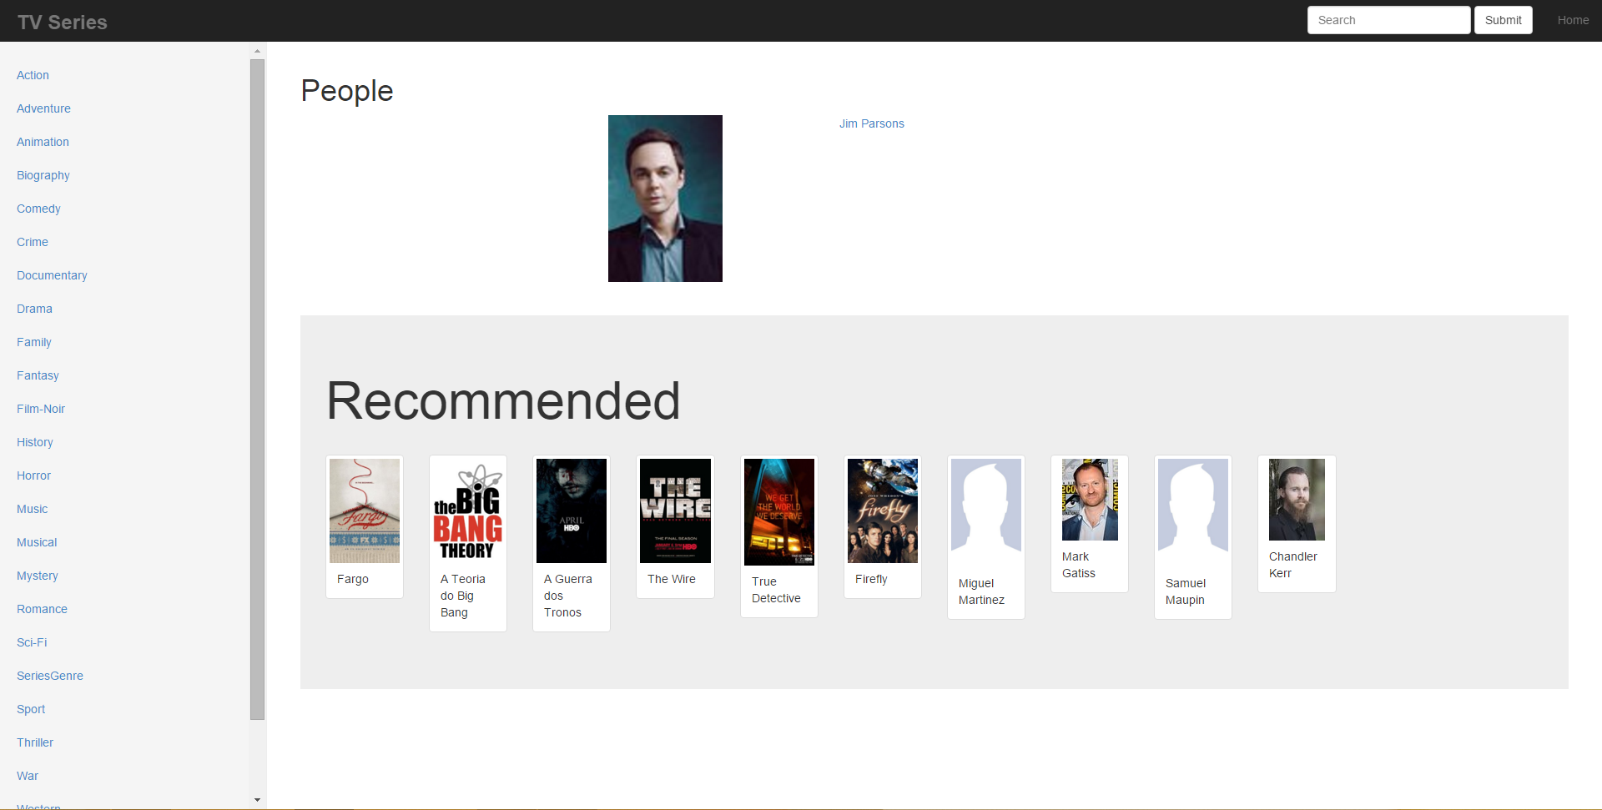
Pesquisa
Inês Coelho, Joaquim Leitão
Semantic Web

Slide 15
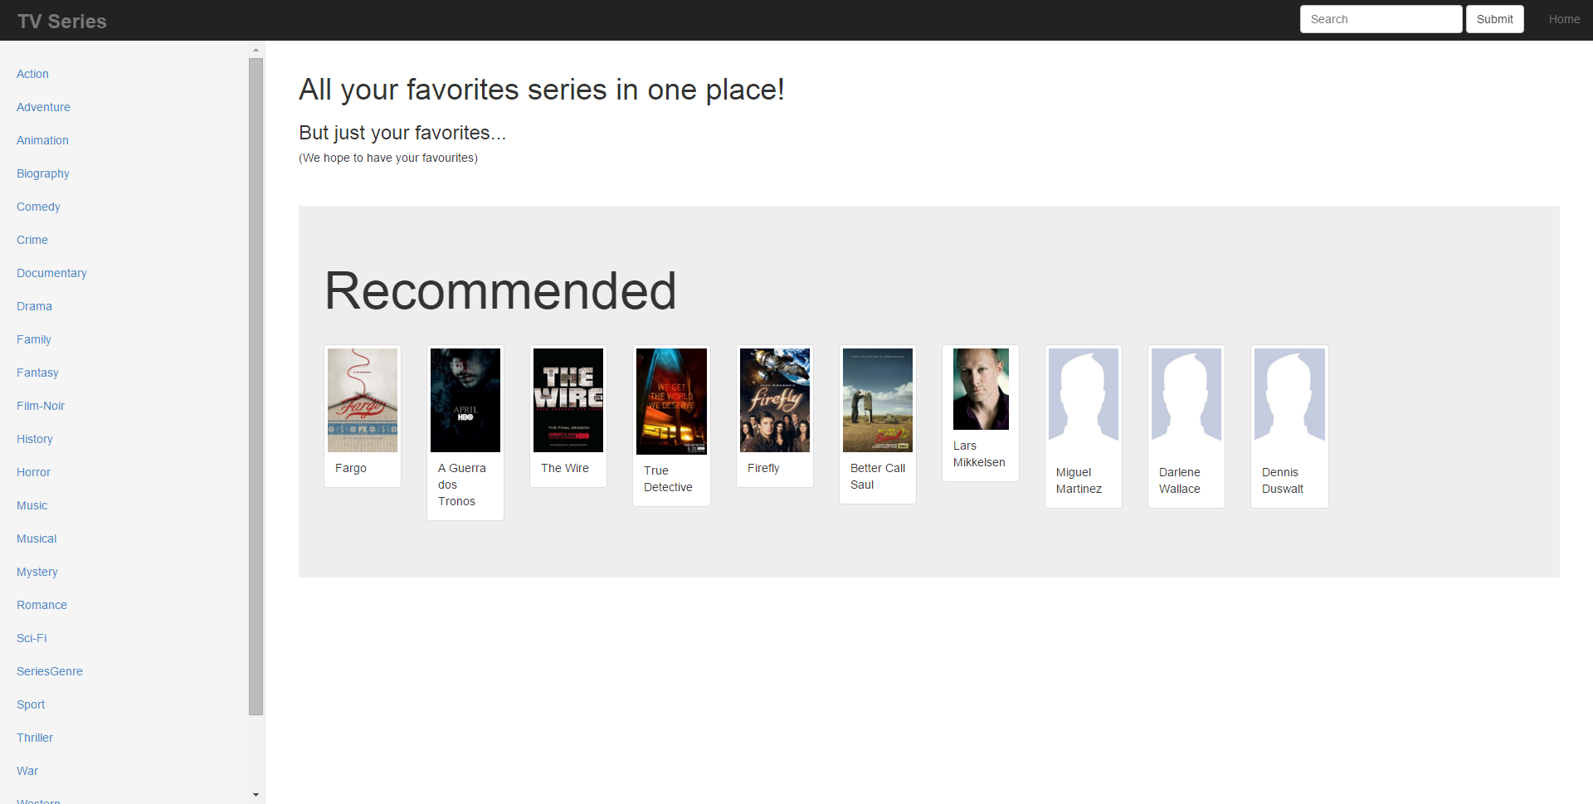
Recomendação
Inês Coelho, Joaquim Leitão
Semantic Web

Slide 16
Conclusões
Sistema desenvolvido cumpre objetivos
Suporte a browsing, pesquisa e recomendação
Limitações no processamento das queries na pesquisa
Recomendação com elevado tempo de execução
Inês Coelho, Joaquim Leitão
Workshop de Projectos - Web Semântica

Slide 17
Desenvolvimentos Futuros
Alteração schema ontologia
Utilização de índices
Melhor processamento linguagem natural (pesquisa)
Adicionar mais séries à ontologia
Expandir o conceito para filmes (?)
Inês Coelho, Joaquim Leitão
Workshop de Projectos - Web Semântica

Slide 18
Fim da Apresentação
Questões?
Inês Coelho, Joaquim Leitão
Workshop de Projectos - Web Semântica

